Slide 1
ECLLP I – 2o sem/2017 Profa. Fabiana Carelli
Tópico 1
Grande sertão: veredas como o romance de formação do Brasil

Slide 2
Willi Bolle: “Vivi literalmente dentro do Grande sertão”
Willi Bolle em “Literatura Fundamental” (2014)"

Slide 3
1. Literatura como conhecimento do mundo
Carelli. “Eu sou um outro: narrativa literária como forma de conhecimento”. Via Atlântica, n. 29.
“[n]o século XIX, a hermenêutica, antiga e tradicional auxiliar da teologia e da literatura, desenvolveu-se como um sistema que a tornou a base de todas as ciências humanas. [...] tudo aquilo que não mais se explicita no e através de nosso próprio mundo – isto é, todo o que nos é legado, seja arte ou qualquer outra criação espiritual do passado, leis, religião, filosofia e assim por diante - afasta-se de seu sentido original e passa a depender, para sua abertura e comunicação, daquele espírito que, como os gregos, nomeamos Hermes” (H.-G. Gadamer, Verdade e método).

Slide 4
2. Grande sertão: veredas como retrato do Brasil
Relação com Os sertões, de Euclides da Cunha: livro fundador dos modernos retratos do Brasil.
Relação com os ensaios de formação do Brasil.
Obra como “um instrumento social de alta precisão artística” (a partir de Antonio Candido, literatura como “forma de pesquisa e descoberta do país”): GSV como “história criptografada do Brasil”.
Ficção como “microhistória” (categorias coletivas/conceitos abstratos x conjunto de indivíduos)
Goethe: “Inventar significa apreender os objetos em sua profundidade”.
Hipótese: “o retrato do Brasil neste romance é centrado no problema da nação dilacerada” – falta de diálogo entre as classes sociais (p. 263).
Dilaceramento do protagonista-narrador e seu modo despedaçado de narrar são a forma artístico-científica através da qual o romance expressa o dilaceramento da nação.
Pacto com o diabo interpretado como emblemática lei fundadora do país.

Slide 5
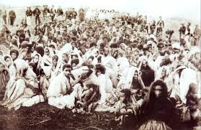
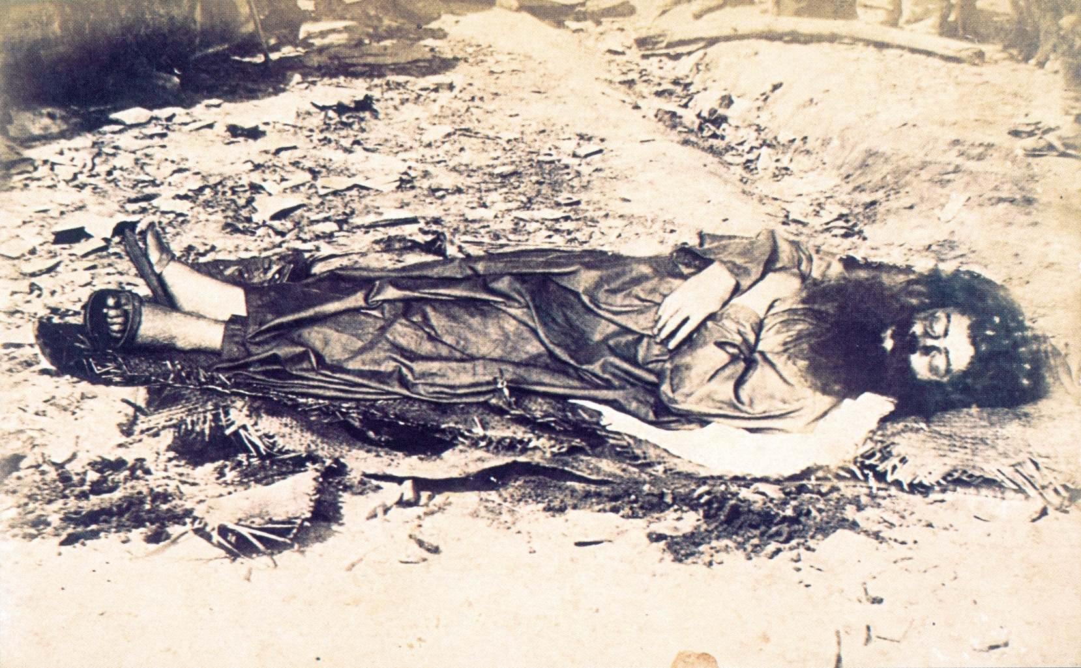
3. “O problema”
Relação com Euclides da Cunha
Os sertões: o quadro de um país dilacerado configura-se como uma luta da “nação” com a “nacionalidade”.
O desejo ou utopia de/crença em uma unidade nacional.
Falta de um povo-nação (L. Couty).
Questão étnico-racial: a “grande raça”.
Dilaceramento, não étnico-cultural, mas econômico e social.

Slide 6
4. Nação e nascimento
Relação com Casa grande & senzala, de Gilberto Freyre.
Nação x nascimento x renascimento
História individual de Riobaldo: filho natural da Bigrí (bugre, índio, “coitada moradora”) e do fazendeiro Selorico Mendes, o “padrinho”.
Pacto com o demônio como renascimento social, como forma (atípica) de ascensão.
Hipótese de trabalho: Guimarães Rosa complexifica Euclides, analisando a divisão do ser da nação não como problema étnico, mas como problema social.
Riobaldo entre a senzala e a casa-grande.
Gilberto Freyre prega uma harmonização do conflito, Guimarães Rosa mostra como funciona ideologia desse encobrimento.
Riobaldo não reproduz o sistema (não tem filhos).

Slide 7
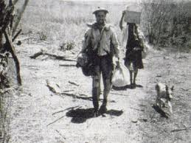
5. Máquina de gastar gente
Relação com Caio Prado Júnior, Celso Furtado e Darcy Ribeiro
Caio Prado Jr.: Brasil como “pequeno número de empresários e dirigentes que senhoreiam tudo, e a grande massa da população que lhe serve de mão-de-obra”.
Jagunço como parte dos “desqualificados, inúteis e inadaptados”.
Como jagunço, o sertanejo é alienado de sua condição social.
GSV como “mapa da mão-de-obra”; romance como “apresentação do povo”.
Celso Furtado: povo como “massa de população totalmente desarticulada, trabalhando com baixíssima produtividade numa agricultura de subsistência”.
Darcy Ribeiro: sertão como “vasto reservatório de
força de trabalho”
Jagunçagem com “empreita de crimes”

